Slide 1



课 件
制作：曹丽娜 ccllna@163.com
美工设计：陈英 技术支持：张嘉等人

Slide 2



第9章
数字信号的最佳接收
通信原理（第7版）
樊昌信 曹丽娜 编著

Slide 3
本章内容:
第9章 最佳接收
数字信号的统计特性
最佳接收准则
确知/随相/起伏数字信号的最佳接收
实际/最佳接收机性能比较
数字信号的匹配滤波接收
最佳基带传输系统

Slide 4
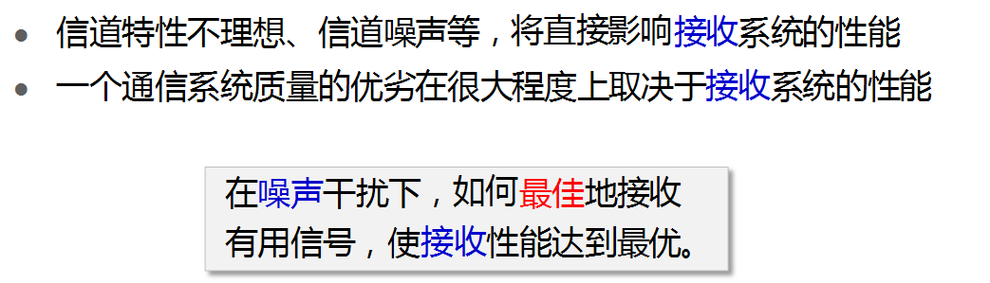
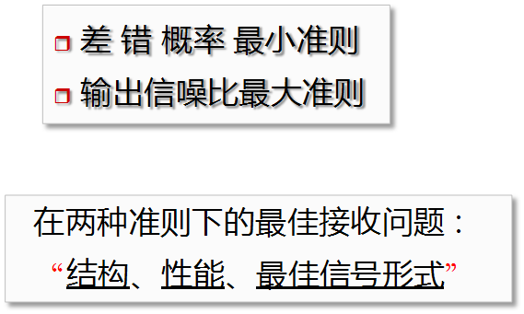
引言
研究目的
最佳：一个相对的概念，指在某种准则 或某种意义下的最佳 。
最直观
常用准则
内容主线
Notes:
如何衡量数字通信系统性能 ？提示： 结合5、7、1章，抽判

Slide 5
§9.1
数字信号 de 统计特性

Slide 6

以接收二进制信号为例，并设：
P(0) + P(1) = 1
噪声 n(t) 的统计特性
设n(t) 是均值0的高斯白噪声，其 k 维概率密度函数为：
统计独立

Slide 7

当 k 很大时, 噪声 在一个T_{B} 内的平均功率 可表示为：
n₀ —噪声单边功率谱密度

Slide 8
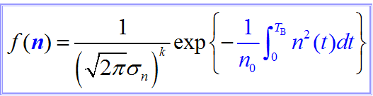
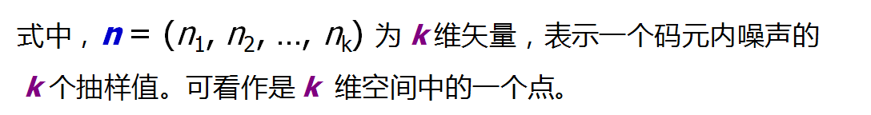
则 n(t) 的 k 维概率密度函数：
可改写为：

Slide 9
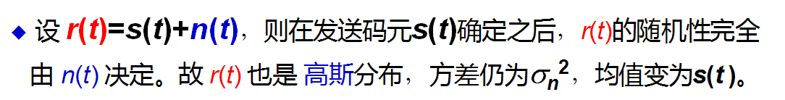
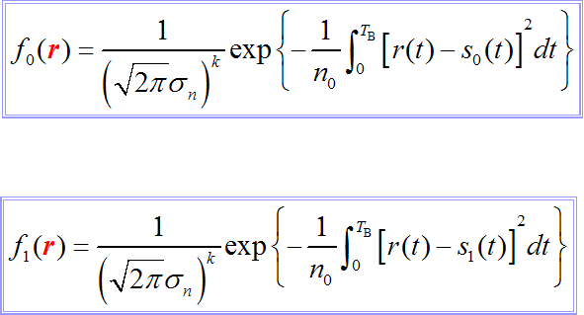
接收电压 r(t) 的统计特性
当出现信号 s₀(t) 时，接收电压 r(t) 的 k 维联合概率密度函数：
当出现信号 s₁(t) 时，接收电压 r(t) 的 k 维联合概率密度函数：

Slide 10
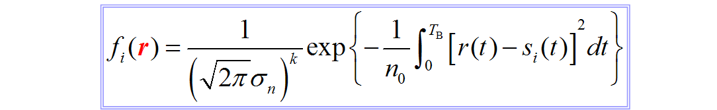
推广到 M 进制
当发送 s_{i} 时 ,接收电压 的 k 维联合概率密度函数为：
式中，r = s + n 为 k 维矢量，表示一个码元内接收电压 的 k 个抽样值。 r 仍是 k 维空间中的一个点。

Slide 11
§9.2
数字信号 de 最佳接收
“最佳”准则 ——使错误概率最小

Slide 12
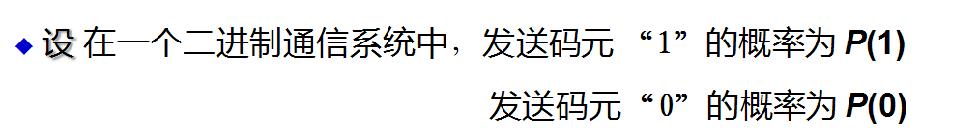


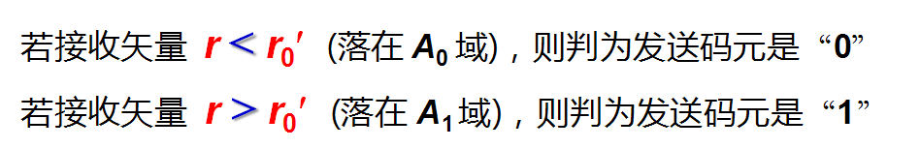
求总误码率 P_{e}
设 分界线为r₀′，判决规则为：

Slide 13
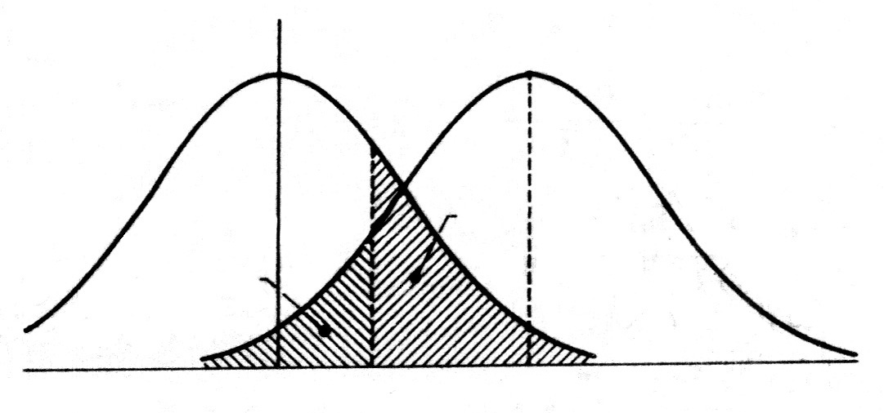
错误概率：
A₀
A₁
f₀(r)
f₁(r)
P(A₁/0)
P(A₀/1)
r₀′
r
总误码率 ：

Slide 14
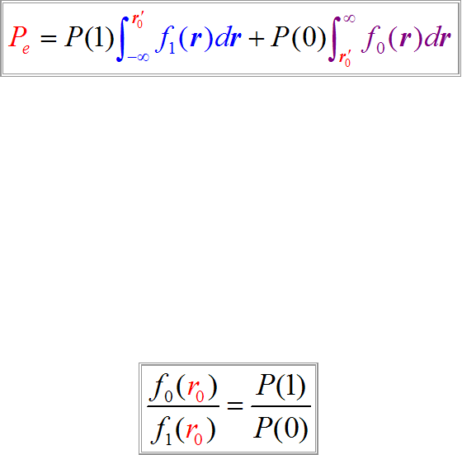
即
—— P_{e} 与 r₀′ 密切相关 。
使P_{e}最小的最佳判决分界点 r₀ ：
令
则有
即

Slide 15
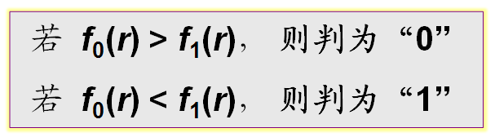
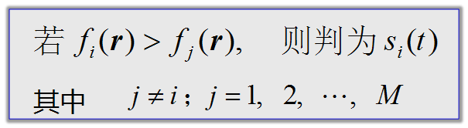
判
决
规
则
——称为“最大似然准则”，可使误码率最小。
若
则判为“0”
—— s₀(t)
若
则判为“1”
—— s₁(t)
P(1)=P(0)
推广到
M进制

Slide 16
若
则判为“0”
可改写为：
则判为“0”
两边同除以 ——为接收 r 的概率
则判为“0”
由贝叶斯定理可将上式改写为：
则判为“0”
同理
则判为“1”
—— 称为最大后验概率准则

Slide 17


在高斯白噪声条件下：
等价
—— 按以上准则判决均可使误概率最小。

Slide 18
§9.3
确知数字信号de最佳接收
以二进制为例，讨论确知信号的最佳接收机结构

Slide 19
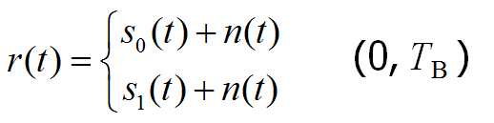
二进制确知信号最佳接收机结构
设发送码元波形 s₀(t) 和 s₁(t)，其持续时间为 (0, T_{B} ) ，且
能量相等：
=
噪声n(t)是高斯白噪声，均值为 0，单边功率谱密度为 n₀ 。
则接收信号：
P_{e min}
任务：
西安电子科技大学 通信工程学院

Slide 20
判为 s₀(t)
根据
判为 s₁(t)
代
入
化
简
为
并利用 E₀=E₁ 进行化简：
判为 s₀(t)
判为 s₁(t)

Slide 21
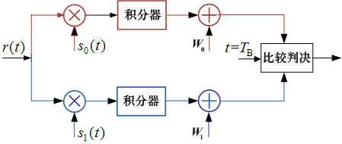
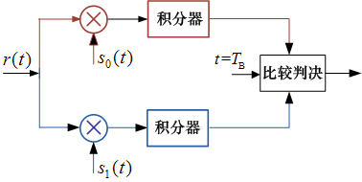
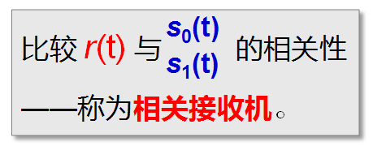
二进制确知信号最佳接收机结构：
等概时，
简化为:
原理：
相关器

Slide 22
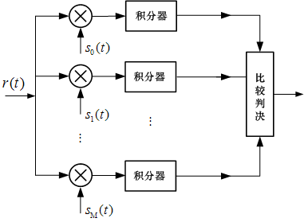
推广：M进制、等概、确知信号的最佳接收机原理框图：

Slide 23
§9.4
确知数字信号最佳接收
de 误码率

Slide 24
二进制确知信号最佳接收机误码性能
二进制通信系统的总误码率为
P(0/1)为发“1”时，收到“0”的条件概率；
P(1/0)为发“0”时，收到“1”的条件概率。
“0”对应s₀(t)
“1”对应s₁(t)
在二进制最佳接收机中，若
则判为 s₀(t) 。因此，发送码元“1”时错判为“0”的概率为：

Slide 25
将 代入上式，
并利用 E₀=E₁ 进行化简
—高斯随机量
—常数

Slide 26
求 f (ξ ) ：
附页
∵n(t)是均值为0的高斯白噪声 ∴ξ ~高斯分布
n(t)的自相关函数：

Slide 27
同理，发送码元“0”时错判为“1”的概率为：
式中
因此，总误码率为

Slide 28
先验概率对误码率的影响
当先验概率 P(0) = 0 及 P(1) = 1 时：
总误码率P_{e} = 0
当先验概率 P(0) = 1 及 P(1) = 0 时：
总误码率P_{e} = 0

Slide 29
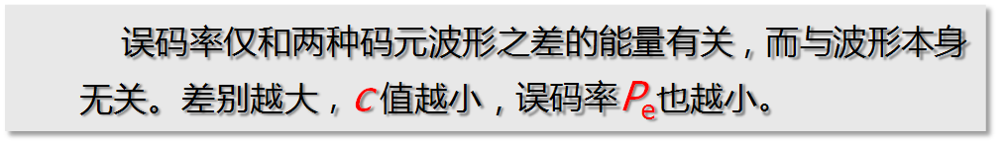
当先验概率 P(0) = P(1) = 1/2 时：
a = b
这时，误码率：
可简化为：
可见：

Slide 30
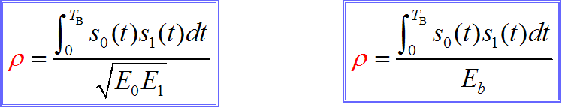
P(0)=P(1)=1/2 时误码率的计算
互相关系数 ρ
为此，引入 s₀(t) 和s₁(t)的互相关系数：
E₀=E₁=E_{b}
当 s₀(t) = s₁(t) 时，ρ＝ 1
当 s₀(t) = -s₁(t) 时，ρ＝-1

Slide 31
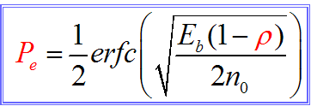
误码率 P_{e} 与 ρ
等概 等能 二进制 确知
数字信号的误码率的最小值
式中， E_{b} — 码元能量；n₀ — 噪声功率谱密度。
当 E_{b}/n₀ 一定时，P_{e} 是相关系数 ρ 的函数。
相当于信噪功率比。

Slide 32
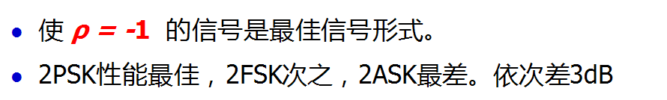
讨论：
当s₁(t) = -s₂(t)
ρ = -1
2PSK信号
当两种码元正交
ρ = 0
2FSK 等能
2ASK 非等能
ρ = 0
当s₁(t) = s₂(t)
ρ = 1
归纳

Slide 33
多进制通信系统的误码率
若不同码元的信号正交、等概、等能，则其最佳接收机的误码率：
式中，M 为进制数；E 为M 进制码元能量；n₀ 为单边噪声功率谱密度。
每个比特的能量：
∵一个M 进制码元中含有 k =log₂M 比特。
每个比特的信噪比：

Slide 34
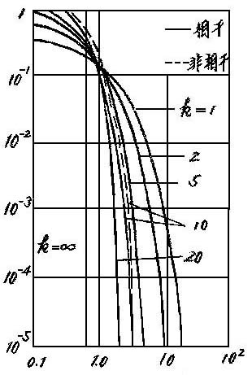
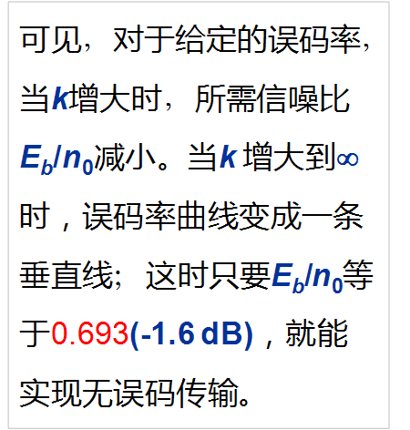
误码率P_{e}与E_{b}/n₀关系曲线：
P_{e}
0.693
E_{b}/n₀

Slide 35
§9.5
随相数字信号de最佳接收
相位带有随机性的接收信号称为随相信号

Slide 36
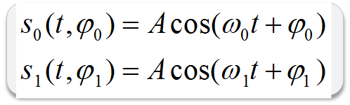
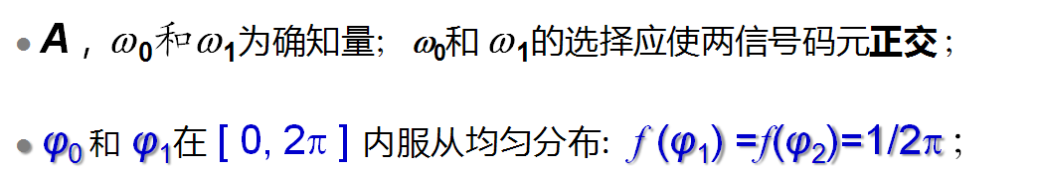
最佳接收机结构
设发送的随相信号码元为：
等能：
=
=

Slide 37
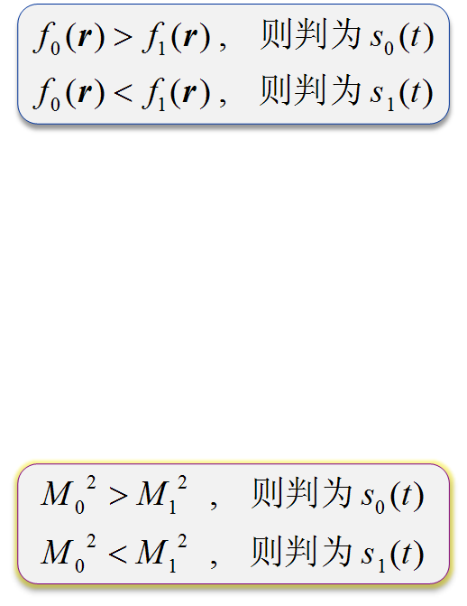
我们知道，确知信号的最佳接收判决规则为：
代入
对于随机相位的接收信号，上式中的 f₀(r) 和 f₁(r)可分别表示为：
计算见附录G
则可得随相信号的最佳接收判决规则：

Slide 38
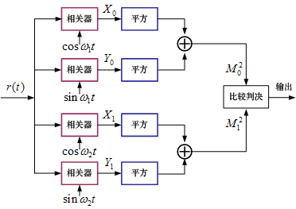
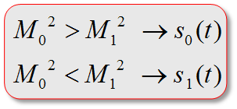
二进制随相信号
最佳接收机结构：

Slide 39
随相信号最佳接收机的误码率
发送码元“0”时错判为“1”的概率为：
当发送 时：
上支路：信号+噪声， ∴ f(M₀)~ 广义瑞利分布
下支路： 噪声， ∴ f(M₁) ~ 瑞利分布
利用2FSK包络检波的分析方法和结论，可得：
先验概率相等时：

Slide 40
§9.6
起伏数字信号de最佳接收
——幅度和相位均带有随机性的接收信号

Slide 41
最佳接收机结构
—— 以等概、等能、正交、幅度和相位随机的 2FSK 为例：
设发送的起伏信号码元为：
A₀和A₁是由于多径效应引起的随机起伏振幅，服从瑞利分布：
式中， 为信号s_{i}(t, ϕ_{i}, A_{i})的功率。
φ₀ 和 φ₁在 [ 0, 2π ] 内服从均匀分布: f (φ₁) =f(φ₂)=1/2π

Slide 42
接收矢量 r 的概率密度：
由于 r 不但具有随机相位，还具有随机起伏的振幅，故其
概率密度f₀(r)和f₁(r) 分别表示为：
经过繁复的计算，以上两式的计算结果如下：

Slide 43
可见，比较 f₀(r) 和 f₁(r) 仍可化为比较 M₀² 和 M₁² 的大小。
因此，起伏信号最佳接收机的 结构 和随相信号最佳接收机的一样。
式中：
n₀ － 噪声功率谱密度
σ_{n}² － 噪声功率

Slide 44
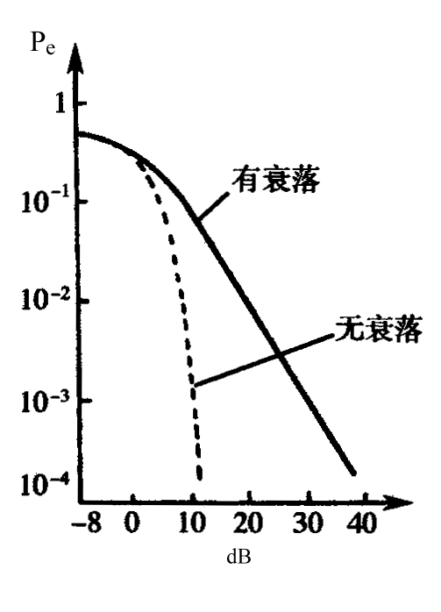
误码率
起伏信号的误码率为：
式中， 为接收码元的统计平均能量。
由误码率曲线看出：
有多径衰落时，性能随P_{e}下降而迅速变坏；
当 P_{e}=10⁻² 时，衰落使性能下降约10 dB；
当 P_{e}=10⁻³ 时，下降约20 dB。

Slide 45
§9.7
实际接收机 & 最佳接收机
性能比较

Slide 46
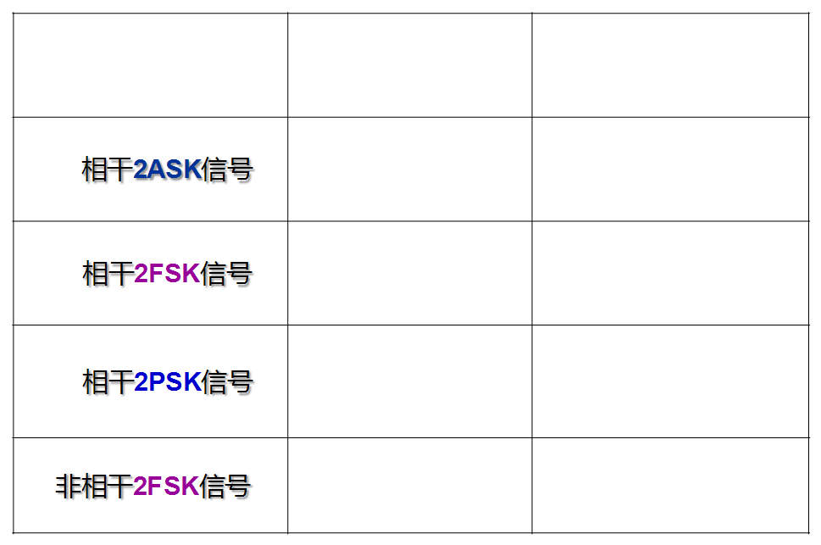
实际接收机的P_{e}
最佳接收机的 P_{e}

Slide 47
比较：
实际接收机:
最佳接收机：
在 S 和 n₀ 相同的条件下，

Slide 48
极限时：
最佳接收机与实际接收机性能相同。
实际上：
最佳接收机优于实际接收机的性能。

Slide 49
§9.8
数字信号de匹配滤波接收
——何谓匹配滤波器？
——如何设计匹配滤波器？
——匹配滤波器的应用？

Slide 50

匹配滤波器 de传输特性 —— H(ω)
—— 是一种能在抽样时刻上获得最大输出信噪比的线性滤波器。
r_{o}
数字信号接收等效原理图
研究：
如何设计H(ω)？ 使其输出信噪比 r_{o} 在抽样时刻 t₀ 有最大值。
假设输入信号码元s(t ) 的频谱密度函数为S( f )；信道高斯白噪声n(t) 的双边功率谱密度为 n₀/2 ；滤波器的输入为：
输出为：

Slide 51
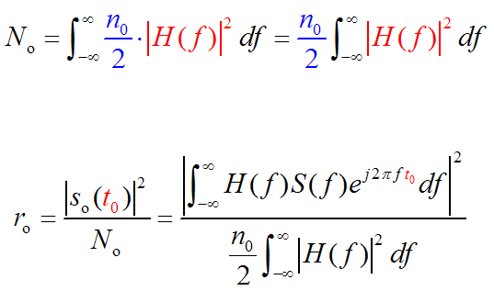
其中，输出信号为：
输出噪声平均功率为：
因此，抽样时刻 t₀上，输出信号瞬时功率与噪声平均功率之比为：

Slide 52
利用施瓦兹（Schwartz）不等式：
“=”成立的条件：

Slide 53
输入信号码元的能量
式中，
当且仅当
获得最大信噪比：
互为共轭
H(f) 即为最佳接收滤波器的传输特性。它等于输入信号码元频谱S(f )
的复共軛。故称此滤波器为匹配滤波器。

Slide 54
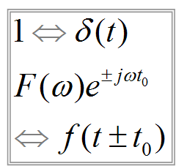
匹配滤波器de冲激响应—— h(t)
含义：

Slide 55
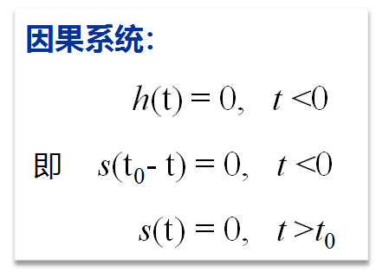
图解：
镜像及右移
因此， t₀ ≥ T_{B}
通常取 t₀ =T_{B}
问题： t₀ = ？
这时 h(t）= s(T_{B}-t)

Slide 56
匹配滤波器de输出信号—— s_{o}(t)
k=1 时
t =t₀ 时

Slide 57
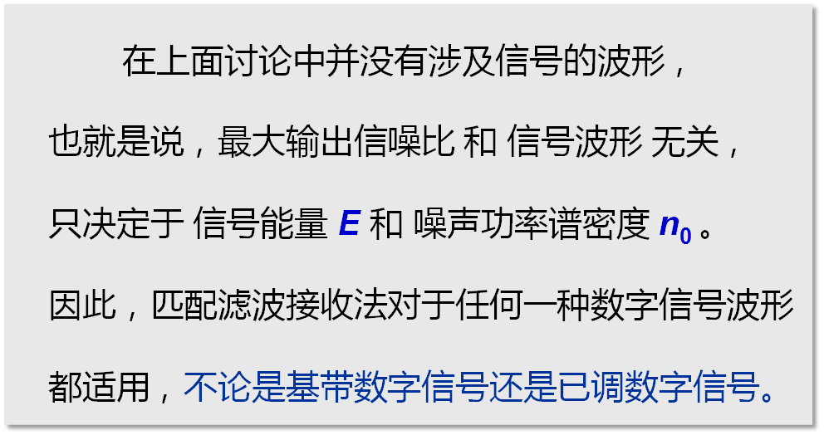
说明：

Slide 58
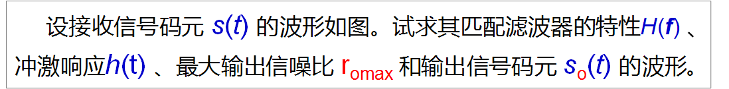
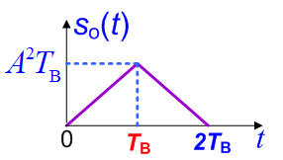
例1
解
令 k = 1, t₀ =T_{B} ，则有
（见图）
根据
和
可得

Slide 59

画出此匹配滤波器的方框图

Slide 60
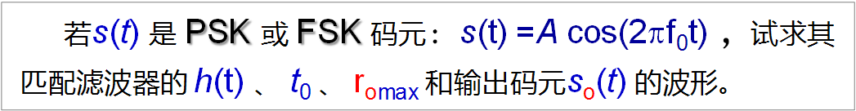
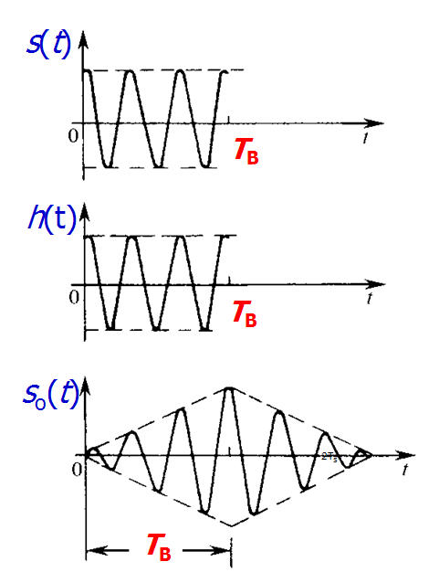
例2
解
t₀ =T_{B}
西安电子科技大学 通信工程学院

Slide 61
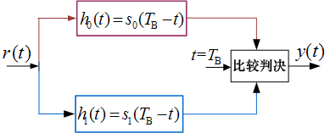
匹配滤波形式de最佳接收机
对于二进制确知信号：
等效条件：
滤波器
两者输出相等
相关器
（t=T_{B}时）
匹配滤波器
两者等效
均能使 P_{e min}
相关器
相关接收机

Slide 62
证明：
在抽样时刻T_{B}，相关器的输出：
i =0：上支路
i =1：下支路
匹配滤波器的输出：
等效
t=T_{B} 时：

Slide 63
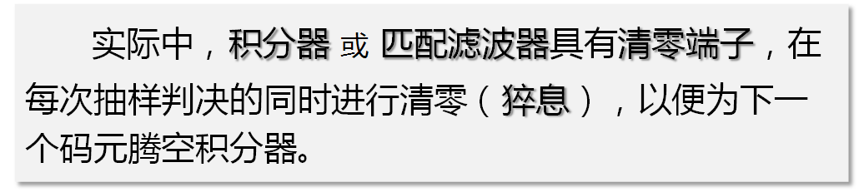
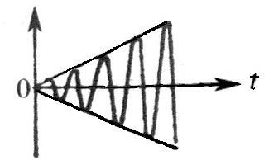
注意：
例如：接收码元为方波时：
相关器输出
匹配滤波器
输出
T_{B}

Slide 64
对于二进制随相信号：
相关器形式
最佳接收机
⧽
等效
匹配滤波形式
的最佳接收机
⧽

Slide 65
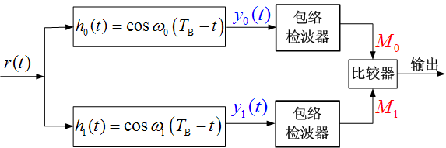
t =T_{B}时，为X₀
t =T_{B}时，为Y₀

Slide 66
归纳:
匹 配 滤 波 器
t₀ ≥ T_{B}
根据系统规定的传输波形，设计匹配滤波器；
信号不同，匹配滤波器不同；M元波形，对应 M个匹配滤波器；
应用：构造最佳接收机 、替代相关器。
思考：匹配滤波器能否用于模拟信号的接收？

Slide 67
§9.9
最佳基带传输系统
无码间串扰&误码率最小
设计目标：

Slide 68
9.9.1 理想信道下的最佳基带系统
设理想信道
，则系统传输总特性：
最佳化的两个条件：
(1) H(ω)应满足无码间串扰的频域条件，即
(2) 使系统输出差错概率最小
设发送滤波器的输入信号码元为冲激脉冲，则其到达接收匹配滤波器输入端的信号码元为：

Slide 69
最佳接收时，要求接收匹配滤波器 的传输特性G_{R}(𝜔)是输入
信号频谱S_{i}(𝜔)的复共轭，即
联立

Slide 70
解得：
和
最佳基带传输系统组成：

Slide 71

最佳基带传输系统de误码性能：
假设条件：
噪声：
设 n(t) 是均值为 0，双边功率谱密度为 n₀/2 的高斯白噪声，
则 n_{R}(t) 是均值为 0 的带限高斯噪声，其功率（等于方差）为 ：
=1
其一维概率密度函数为：
ξ——噪声 n_{R}(t) 在抽样时刻的抽样值 。

Slide 72
信号：
设 M 进制基带信号，其每个码元在抽样时刻的样值电压A_{k} 取下列 M 种电平之一：
7d
A_{k} =
M ＝ 8
5d
其中，d 为相邻电平间隔的一半。
3d
d
因此，判决器的判决门限电平应设置为：
0
t
-d
U=
-3d
-5d
信号+噪声
-7d
在抽样时刻上“信号+噪声”的样值
= A_{k} +ξ
显然，若噪声抽样值 ξ 不超过d，即 ,则不会发生错误判决。
西安电子科技大学 通信工程学院

Slide 73
发生错误判决的情况：
①
时，噪声抽样
②
—— 最高电平时，噪声抽样 ξ < -d
③
—— 最低电平时，噪声抽样 ξ > d
因此，错误概率：

Slide 74
根据噪声样值分布的对称性可得 :
下面，将上式中的 P_{e} ~ d/σ 的关系变换成 P_{e} ~ E/n₀的关系：

Slide 75
设{a_{n}}对应的基带信号为
则发送滤波器输出信号,即接收滤波器输入信号为
其中
接收信号的平均功率为：

Slide 76
其中， 为输入基带信号电平的均方值 , 即
若系统各部分增益归一化，则有：

Slide 77
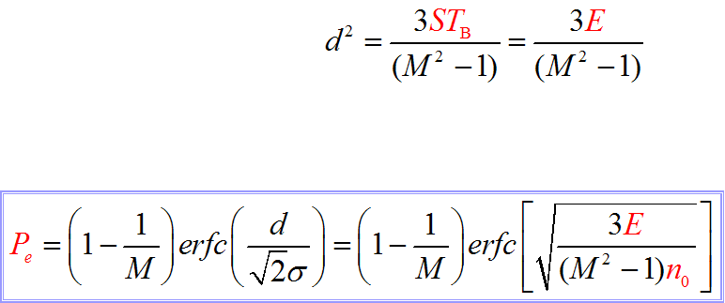
式中， E-为接收信号的平均码元能量。
当 M=2时
——二进制双极性基带信号的最佳接收机的误码率。

Slide 78
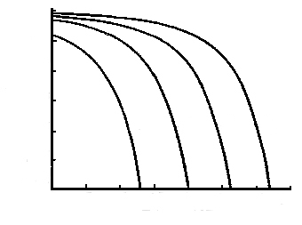
M进制多电平信号的误码率曲线：
1
10⁻¹
由图可见，当误码率较低时，
为保持误码率不变，M值增大
到2倍， 信噪比大约需要增大
7 dB。
10⁻²
P_{e}
10⁻³
10⁻⁴
M=2
4
8
16
10⁻⁵
10⁻⁶
0
5
10
15
20
25
30
35
E/n₀ (dB)

Slide 79
9.9.2 非理想信道下的最佳基带系统
最佳传输条件：
(1) 使误码率最小
在接收端可采用匹配滤波器。使滤波器的传输函数G_{R}′(f)和接收信号码元的频谱G_{T}(f)⋅C(f)匹配，即要求：
G_{R}′(f) = G_{T}*(f)⋅C*(f)
这时，基带传输系统的总传输特性为
H(f) = G_{T}(f)⋅C(f)⋅G_{R}′(f)= G_{T}(f)⋅C(f)⋅ G_{T}*(f)⋅C*(f)
=|G_{T}(f)|²|C(f)|²
(2) 消除码间串扰
H(f) 必须满足：

Slide 80
为此，可在接收端增加一个横向均衡滤波器T(f)，使系统总传输特性满足上式要求。故从上两式可以写出对T(f)的要求:
式中
非理想信道的最佳基带传输系统方框图
G_{T}(f)
C(f)
最佳接收滤波器
G_{T}*(f)C*(f)
T(f)
n(t)

Slide 81

配套辅导教材：
整理知识 归纳结论
梳理关系 引导主线
剖析难点 解惑疑点
强化重点 点击考点
曹丽娜
樊昌信
编著
国防工业出版社

Slide 82
谢谢！

